Slide 1
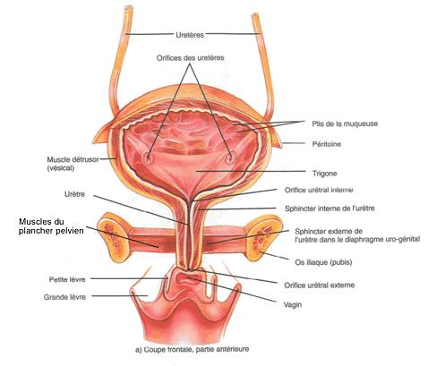
SDA: La filière urinaire

Slide 2
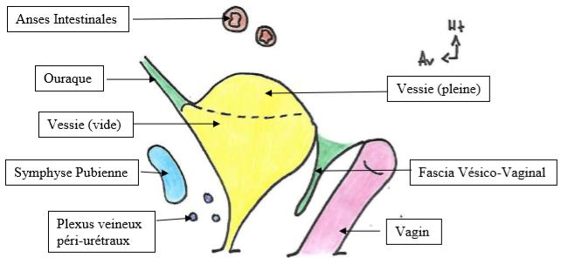
Généralités
♥ sondage vésical
♥ position
♥ sous-péritonéal
♥ 2 espaces de décollement :
- pré-vésical
- péri-urétral
♥ dôme vésical
† Rétention vésicale

Slide 3
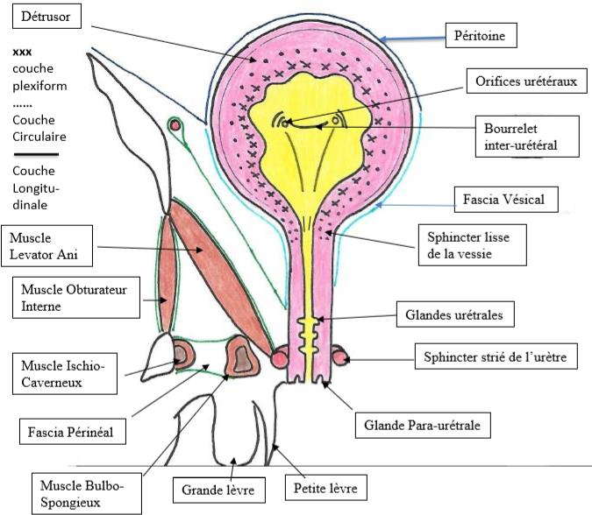

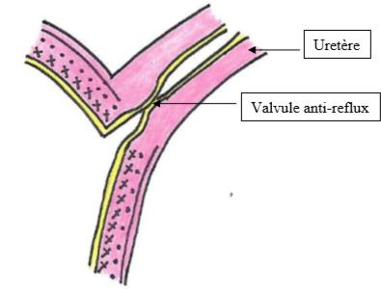
Tuniques de la vessie
♥ tunique externe: péritoine
♥ tunique moyenne: détrusor
♥ tunique interne: urothélium
♥ Trigone vésical
♥ Mécanisme anti-reflux de l’urothélium

Slide 4
Innervation
♥ Parasympathique
♥ Orthosympathique
♥ Système nerveux somitique

Slide 5
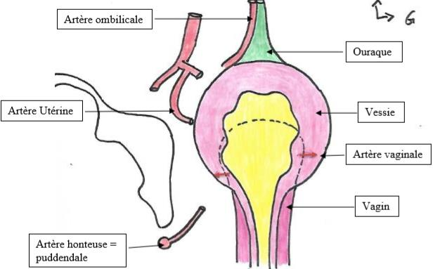
La vascularisation
♥ artère ombilicale, vésicales supérieure et inférieure, …
♥ Drainage lymphatique

Slide 6
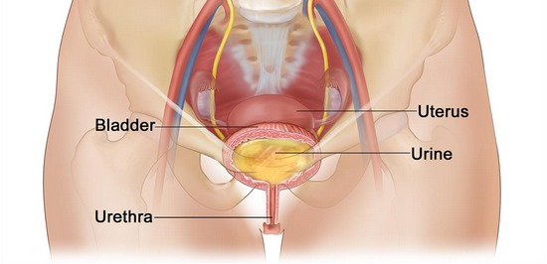
L’urètre
♥ position
♥ glandes urétrales (cyprine)
♥ 3 parties de l’urètre

Slide 7
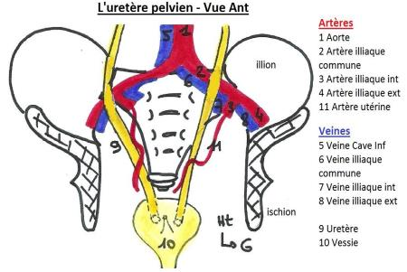
Les uretères
♥ à gauche en dedans
♥ à drOite en dehOrs
♥ 2 dilatations
♥ Vascularisation: artère utérine

